Slide 1
第二章
控制系统的数学模型

Slide 2
本章内容：
2.1系统的微分方程(列写系统微分方程的步骤与方法、微分方程的增量化表示、非线性微分方程的线性化)
2.2 系统的传递函数（传递函数的定义、结构及典型环节的传递函数）
2.3 系统传递函数的方框图及其简化
2.4 反馈控制系统的传递函数
2.5 相似原理
2.6 系统的状态空间模型

Slide 3
概述
一、数学模型
数学模型是描述系统内部各物理量之间动态关系的数学表达式。
常用的数学模型有微（差）分方程、传递函数、结构图和信号流图、频率特性以及状态空间表达式。
其中状态空间表达式是应用在现代控制理论研究控制系统，特别是多输入多输出系统特性的数学模型。

Slide 4
二、系统数学模型的建立方法
解析法 确定数学模型时要求依据系统及元件各变量之间所遵循的物理、化学定律，列出各变量间的数学关系式。
实验法 确定数学模型时要求对系统施加典型的测试信号（脉冲、阶跃或正弦信号），记录系统的时间响应曲线或频率响应曲线，从而获得系统的传递函数或频率特性。

Slide 5

三、建立系统数学模型的主要目的
主要目的是为了分析系统的性能
线性常
微分方程
求解
观察
时间响应
性能指标
拉氏
反变换
估算
估算
拉氏变换
傅氏变换
传递函数
计算
频率特性
频率响应
各数学模型之间的关系

Slide 6
线性系统的概念：
一个系统无论是用代数方程还是用微分方程描述，其组成项的最高指数称为方程的次数。
一次微分方程叫做线性方程，二次及以上的微分方程叫做非线性方程。
能够用线性微分方程（或线性代数方程）描述的系统叫做线性系统。
线性系统最重要的性质就是叠加性：
即线性系统在多个输入的作用下，其总输出等于各个输入单独作用而产生的输出之和。

Slide 7
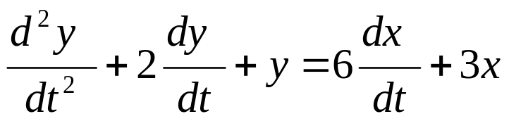
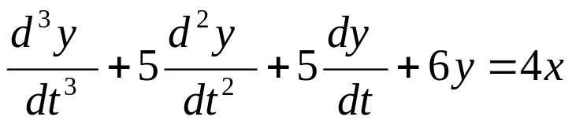
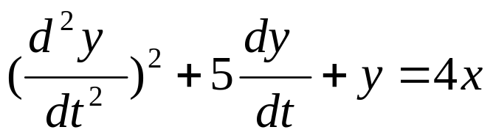
线性系统
非线性系统
在研究控制系统时，必须建立动态系统的数学模型，并且分析系统的动态特性。
系统的数学模型可以多样化，但是否线性与非线性完全由系统的结构与参数确定。

Slide 8
2.1 系统的微分方程
一、建立系统的微分方程的步骤
1）分析系统的工作原理与系统中各变量间的关系;
（确定输入量、输出量、中间量）
2）从输入端开始，根据物理定律依次列写组成系统各元件
的运动方程;
（需考虑各元件的彼此影响，即负载效应）
3）消除中间变量，得到输出与输入的函数方程式;
4）化为标准型。
输出量在方程左端，输入量在右端，且各阶导数项阶次按
降幂排列

Slide 9
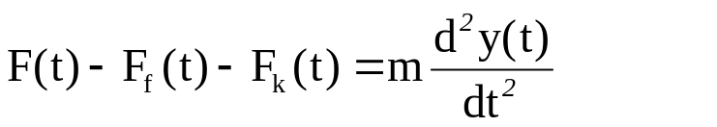
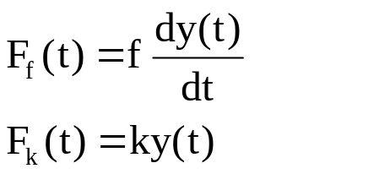
例题1 设一弹簧、质量块、阻尼器组成的系统如图所示，当外力F(t)作用于系统时，系统将产生运动。试写出外力F(t)与质量块的位移y(t)之间的微分方程。
解：在外力作用下，如果弹簧恢复力和阻尼器阻力与F(t)不能平衡，则质量块将产生加速运动，其速度和位移发生变化。根据牛顿定理有:
F(t)
k
m
由弹簧、阻尼器的特性可得：
y(t)
f
由以上所列方程中消去中间变量得：

Slide 10
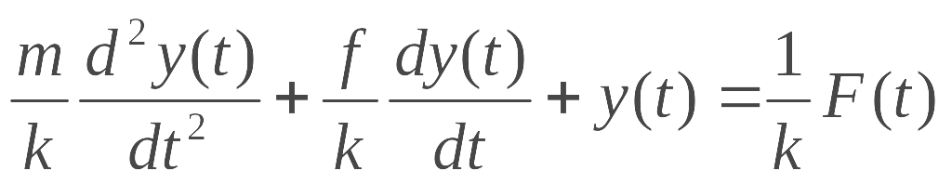
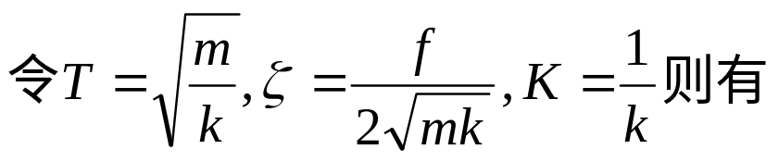
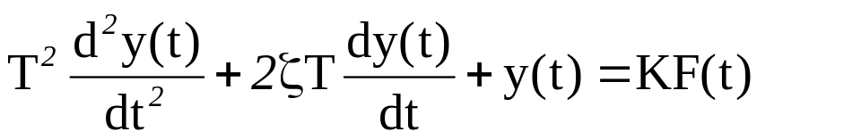
式中，T为时间常数，ζ为阻尼比，K为比例系数

Slide 11
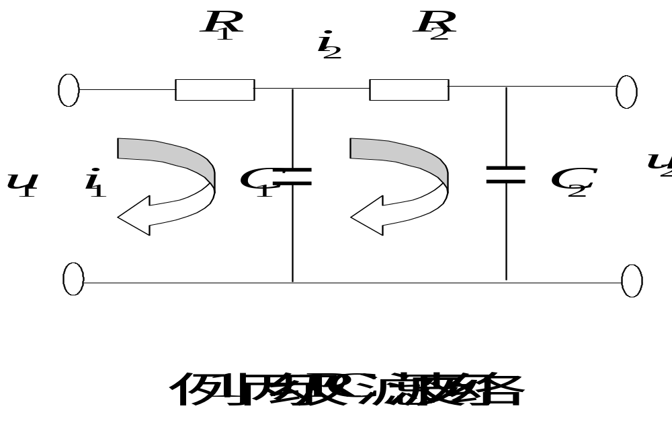
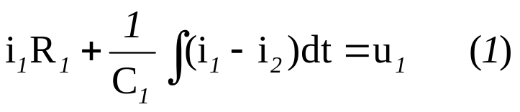
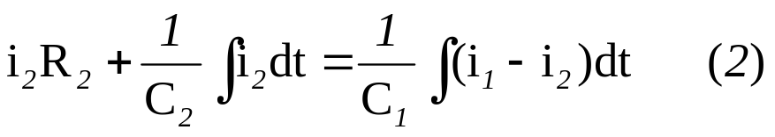
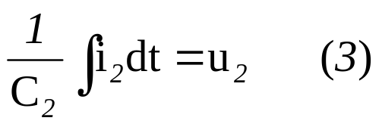
例题2，如图所示为两个形式相同的RC电路串联而成的滤波网络。试列写出输出电压u₂与输入电压u₁为变量的滤波网络的微分方程。
解：根据克希荷夫定律可得：

Slide 12
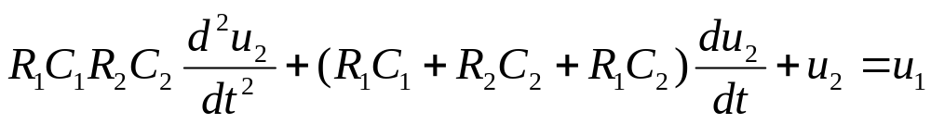
消除中间变量i₁、i₂并化为标准式后，得如下方程：

Slide 13
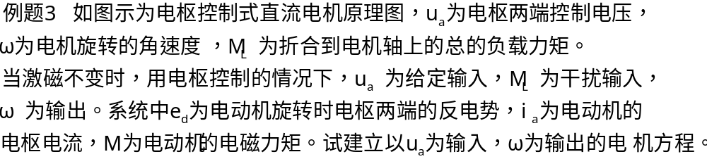
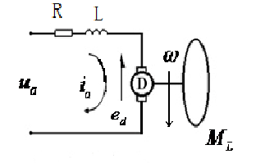



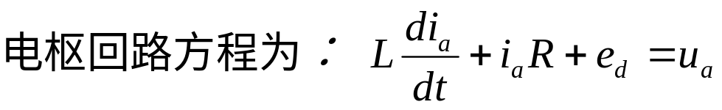
电动机
（1）

Slide 14

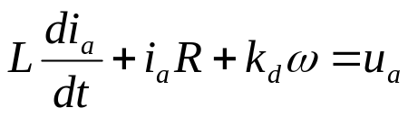
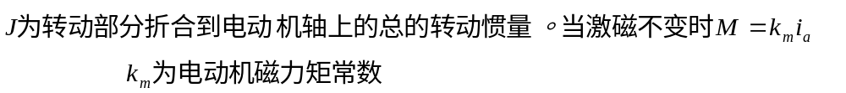
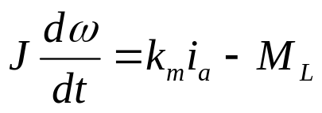
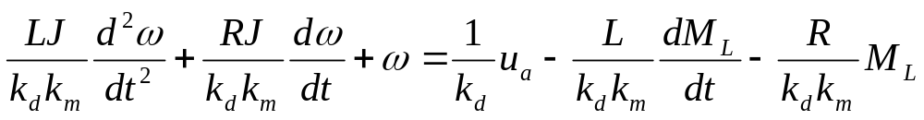
故（1）式变为
（1.1）
(2)
故（2）式变为
（2.1）
（1.1）（2.1）消去中间变量ia得：

Slide 15
二、非线性微分方程的线性化
由于目前非线性系统的理论和分析方法还不很成熟，所以往往在一定条件下需要将非线性系统的非线性方程线性化。
所谓线性化，就是在一定的条件下做某种近似，或者缩小工作范围，将非线性微分方程近似地作为线性微分方程来处理。

Slide 16
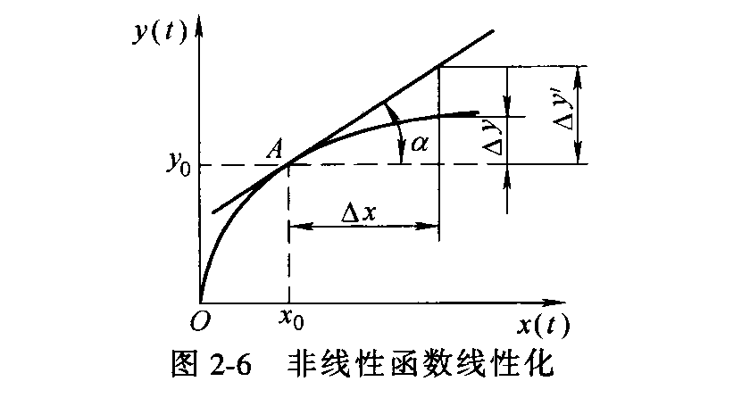
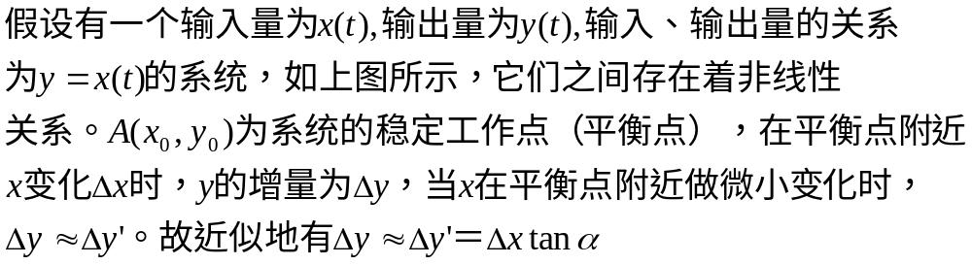
小偏差线性化

Slide 17
小偏差线性化这种近似方法，对大多数控制系统来说都是可行的：
首先控制系统在通常情况下，都有一个正常的稳定的工作状态，称为平衡工作点。
其次，当系统的输入量或输出量相对于正常工作状态发生微小偏差时，系统会立即进行控制调节。
常用的线性化方法是在预定工作点处将系统的非线性函数以其自变量的偏差形式展开成Taylor级数。如果此偏差很小，则级数中此偏差的高次项可以忽略，只剩下一次项，最后获得此偏差为自变量的线性函数。

Slide 18
使用小偏差线性化方法处理非线性问题时，应注意几点：
1）线性化方程中的参数，当工作点不同时，相应的参数也不同；
2）当输入量变化范围较大时，用上述方法会引起较大的误差；
3）若非线性特性不连续时不能采用此方法；
4）线性化以后得到的微分方程是增量微分方程。

Slide 19
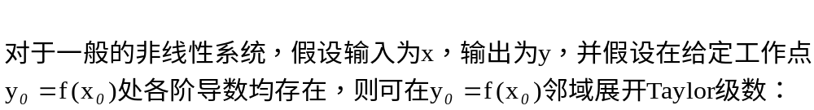
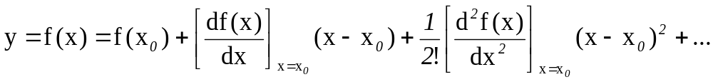
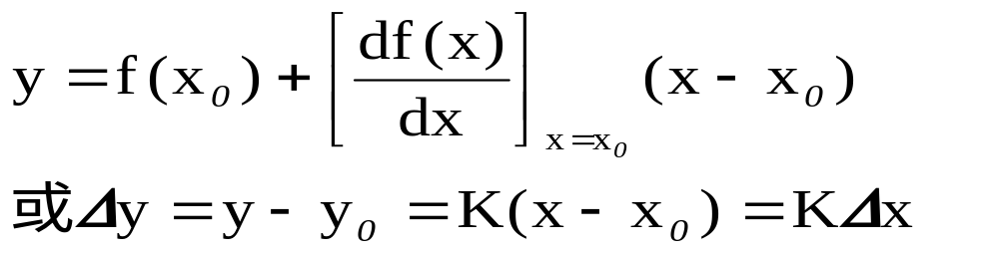

Slide 20
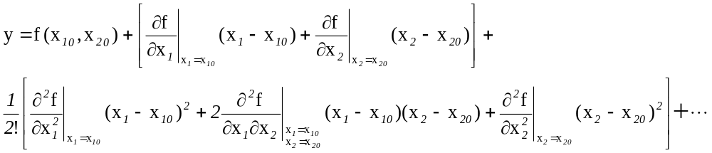
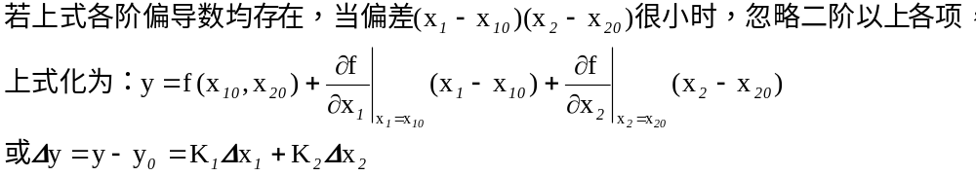
对于具有两个自变量输入的系统，设输入量为x₁和x₂，输出量为y，系统给定工作点为y₀=f(x₁₀,x₂₀)，则：

Slide 21
2.2 系统的传递函数
微分方程式是描述线性系统运动的一种基本形式的数学模型。通过对它求解就可以得到系统在给定输入信号作用下的输出响应，但用微分方程一般会遇到如下困难：
1）微分方程式的阶次一高，求解就有难度，且计算工作量大。
2）对于控制系统的分析，不仅仅要了解它在给定信号下的输出响应，而且更重视系统的结构、参数与性能间的关系，对于后者，微分方程难于实现。

Slide 22
传递函数定义:
线性定常系统在零初始条件下，输出量的拉氏变换与输入量的拉氏变换之比，称为该系统的传递函数。

Slide 23
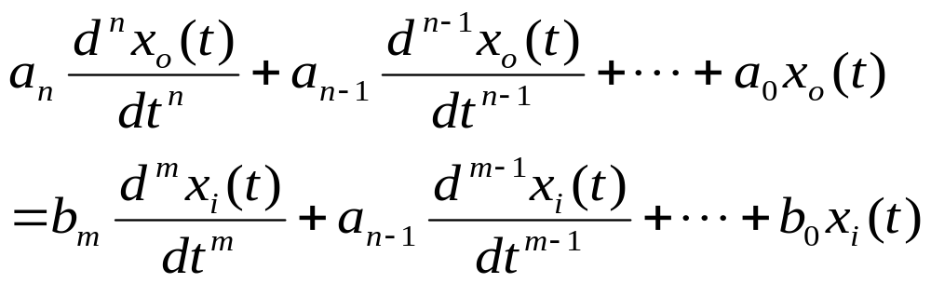
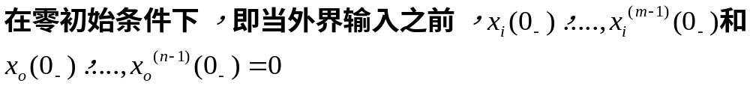
一、n阶线性定常系统的传递函数
(1)
分别对（1）式两边进行Laplace变换，

Slide 24
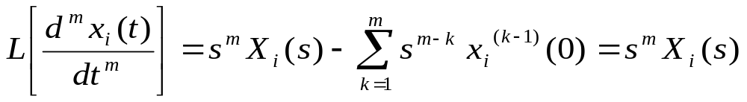
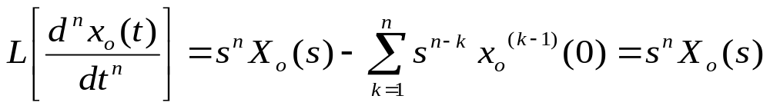
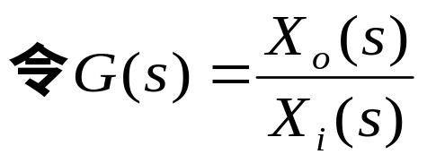
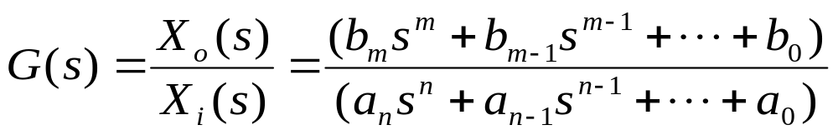

实微分定理
根据传递函数的定义，描述该线性定常系统的传递函数为：

Slide 25




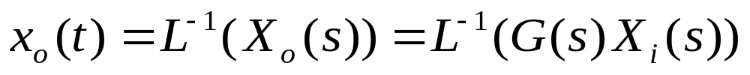
系统输入、输出及传递函数之间的相互关系可用下图表示，输出是由输入经过G(s)的传递而得到的，因此称G(s)为传递函数。
因为传递函数是在零初始条件下定义的，故在初始条件为零时，它才能完全表征系统的动态性能。

Slide 26




微分方程与传递函数的关系：
经典解法
求解微分方程
微分方程式
时域解
Laplace变换法
L
L⁻¹
求解代数方程
S的代数方程
（传递函数）
S域解

Slide 27
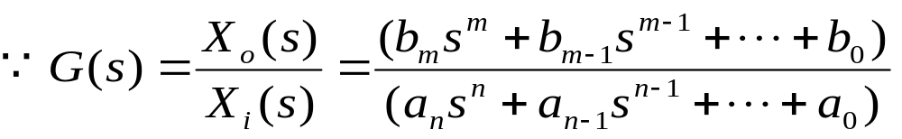
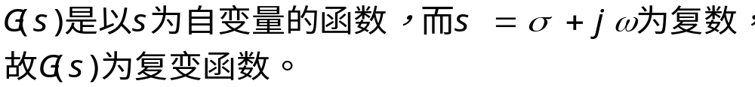
由上可知，传递函数本质上是数学模型，与微分方程等价，但在形式上却是个函数，而不是方程。这样不但在运算上大大简化，且可以方便地用图形表示，因此工程上广泛采用传递函数。

Slide 28
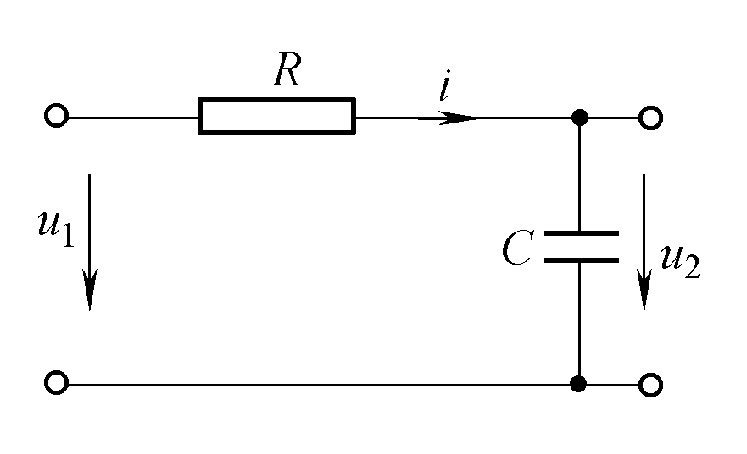
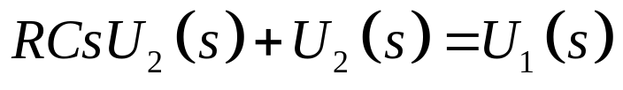
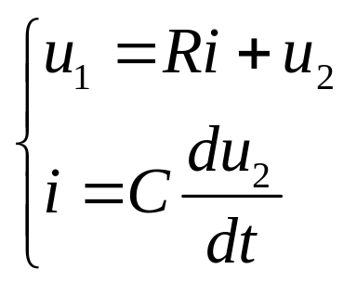
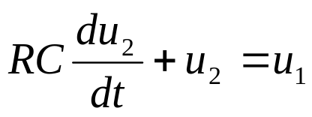
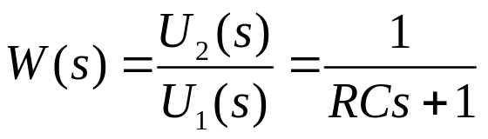
实例1
求传递函数实例
RC电路
（1）当u₁为输入，u₂为输出时：

Slide 29
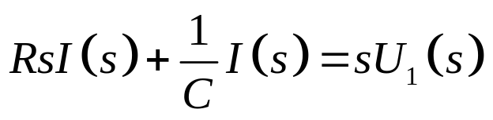
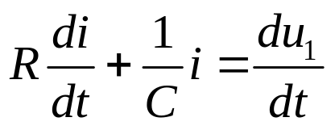
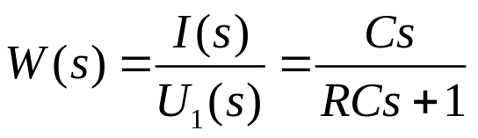
RC电路
（2）当u₁为输入，i为输出时：
同一个系统，当输入量和输出量的选择不相同时，可能会有不同的传递函数。

Slide 30
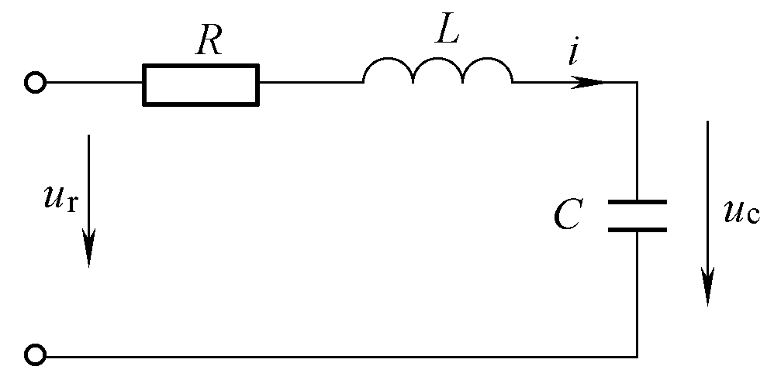
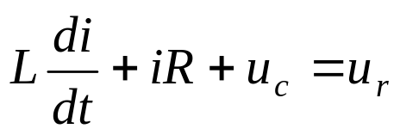
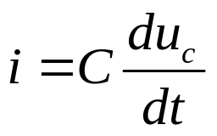
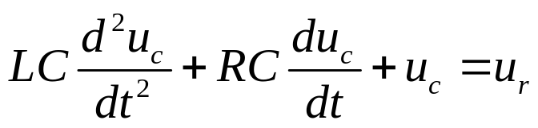
实例2
RLC电路
取u_{r}为输入，u_{c}为输出，得

Slide 31
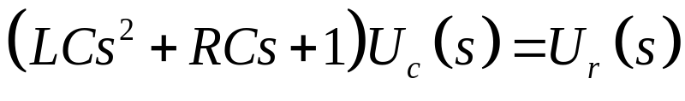
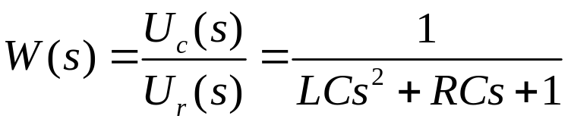
RLC电路
取u_{r}为输入，u_{c}为输出

Slide 32




实例3 机械位移系统
根据牛顿第二定律，得:
取外力f(t)为输入 ,位移x(t)为输出

Slide 33



比较实例2可见，不同的物理系统可以有相同的传递函数。

Slide 34


传递函数的实际意义：
从描述系统输出的完整性来讲，传递函数只能反映由输入引起的那部分响应，称为输入输出描述。对于非零初始条件的系统，传递函数不能完全表征系统的动态过程，但在工程上仍不失其重要地位。理由是：
（1）现实控制系统多是零初始条件，即在输入作用加入前，系统是相对静止的，即：
（2）控制系统是在t=0之后才有输入作用于系统，即在输入没加入之前(t ≦0），认为输入恒为零，有
（3）对于非零初始条件产生的影响，可用叠加原理进行处理，其性能取决于系统的特征方程。

Slide 35
传递函数的性质：
传递函数表示系统传递输入信号的能力，反映系统本身的动态性能。它只与系统的结构和参数有关，与外部作用等条件无关。
一般有n≥m
同一个系统，当输入量和输出量的选择不相同时，可能会有不同的传递函数。
不同的物理系统可以有相同的传递函数。

Slide 36
采用传递函数的局限：
传递函数原则上不反映初始条件不为零时的系统的全部运动规律。(虽然由传递函数转到微分方程，可以考虑初始条件的影响。)
传递函数只适用于单输入，单输出系统。
传递函数只适用于线性定常系统（由于拉氏变换是一种线性变换）。

Slide 37



二、传递函数的微结构
（1）零极点表达式
根轨迹增益或传递系数

Slide 38




分子分母中一次项对应实数零点与极点，二次项对应复数零点与极点
（2）时间常数表达式
采用时间常数表达式,传递函数很容易化为一些典型环节，在以后的频率法分析中使用较多。

Slide 39
零点、极点及传递系数决定了传递函数，且对系统的三大性能均有决定性作用：
1）极点决定系统的固有属性
传递函数的极点就是微分方程的特征根，是系统自身的固有属性
2）极点的位置决定了系统的敛散性，即决定稳定性与快速性
3）零点的位置决定了运动模态的比重
即对系统瞬态响应的曲线形状有影响
4）传递系数决定了系统的稳态性能
即决定了系统的稳态精度

Slide 40
三、典型环节的传递函数
一个物理系统是由许多元件组合而成的，虽然元件的结构和作用原理多种多样，但若考察其数学模型，却可以划分成为数不多的几种基本类型，称之为典型环节。这些环节是:比例环节、惯性环节、积分环节、振荡环节、微分环节和延迟环节。

Slide 41




1、比例环节
比例环节又称放大环节。其数学方程为
特点是：输出不失真、不延迟、成比例地复现输入信号的变化。实例有运算放大器，电位器，齿轮传动机构，测速电机。

Slide 42

R₁
R₀
i₁
-
A
i₀
u_{r}
+
u_{c}
在上图中，运算放大器具有很大的开环放大系数，A点对地电位近似为零

Slide 43


2、惯性环节（一阶惯性环节）
惯性环节的输出量不能立即跟随输入量的变化，存在时间上延迟，时间常数愈大惯性愈大，延迟时间也愈长，时间常数T表征了该环节的惯性。

Slide 44




若在零初始条件下对惯性环节输入单位阶跃信号，则有
可见，在单位阶跃输入时惯性环节的输出量是按指数函数变化的。当t=3T~4T时，输出才能接近其稳态值。
c(t)
1
0
T
t

Slide 45

惯性环节的实例:
a)所示的电路中，输出电压uc与输入电压ur间的微分方程为
R
C
u_{c}
u_{r}
i
(a)

Slide 46





如图所示的弹簧－阻尼系统， 为输入位移， 为输出位移， 为弹簧刚度，根据牛顿定律，有
(b)

Slide 47




3、微分环节
理想的微分环节其输出量是输入信号对时间的微分，即输出量与输入量的变化率成正比。它能预示输入信号的变化趋势，监测动态行为。

Slide 48


下图给出了微分环节的实例
i
C
u_{r}
R
u_{c}
(a)
在图(a)的电路中，输出电压uc与输入电压ur间的微分方程为

Slide 49

i₁
C
u_{r}
i
R
i₂
(b)
在图(b)中，输出电流i(t)与输入电压ur(t)间的微分方程为

Slide 50

i_{f}
u(t)
θ
(c)
在图(c)中，选取直流测速发电机的输入量为转角θ，输出量为电枢电压u(t)，则其输入、输出间的微分方程为
显然其特性相当于一个微分环节。

Slide 51





微分环节的作用：
（1）使输出提前

Slide 52




（2）增加阻尼
（a）
（b）
（3）强化噪声

Slide 53


4、积分环节
式中K=1/T，称为积分环节的放大系数，而T称为积分时间常数。

Slide 54



积分环节的输出量是与其输入量的积分成比例的。

Slide 55

下图给出了积分环节的实例
R
C
i_{c}
-
u_{r}
i
u_{r}
+
n
θ
u_{c}
(a)
(b)
在图（a）中：

Slide 56





5、振荡环节

Slide 57



振荡环节的阶跃响应：

Slide 58



Slide 59




Slide 60


下图给出了振荡环节的实例
K
F(t)
R
L
m
y(t)
u_{r}
C
u_{c}
f
(a)
(b)
图(a)中，输出电压uc和输入电压ur之间的微分方程为
图(b)中，输出位移y(t)与输入作用力F(t)之间的微分方程为
可见它们都是典型的振荡环节

Slide 61




6、延迟环节

Slide 62
各典型环节在和实际元件相联系时，应注意以下几点：
⑴ 系统的典型环节是按数学模型的共性来划分的，它与系统中使用的元件并非都是一一对应的。一个元件的数学模型可能是若干个典型环节的数学模型的组合。而若干个元件的数学模型的组合也可能就是一个典型的数学模型。
⑵ 同一装置（元件），如果选取的输入、输出量不同，它可以成为不同的典型环节。如直流电动机以电枢电压为输入、转速为输出时，它是一个二阶振荡环节。但若以电枢电流为输入、转速为输出时，它却是一个积分环节。

Slide 63
⑶ 在分析和设计系统时，将被控对象（或系统）的数学模型进行分解，就可以了解它是由哪些典型环节所组成的。因而，掌握典型环节的动态特性将有助于对系统动态特性的分析研究。
⑷ 典型环节的概念只适用于能够用线性定常数学模型描述的系统。

Slide 64





总结：典型环节的传递函数
比例环节G(s)=K 积分环节G(s)=
惯性环节G(s)= 振荡环节G(s)=
微分环节 G(s)=TS 延时环节G(s)=

Slide 65
作业一：
2.1；
2.2(c)；
2.3(a)；
2.5;
2.7(1)(4);
拓展题：2.11；（拓展题不必提交）

